Slide 1
শুভেচ্ছা

Slide 2
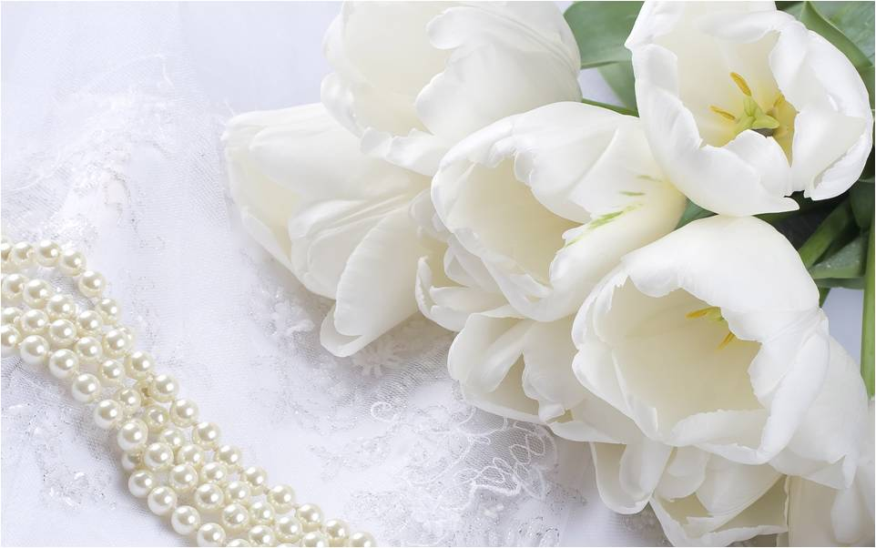
Dc¯’vcbvq
‡gv: gwgbyj Bmjvg
mnKvix wkÿK
AvZjvkcyi miKvwi cÖv_wgK we`¨vjq
iƒcMÄ, bvivqYMÄ|

Slide 3
পাঠ পরিচিতি
শ্রেণি : পঞ্চম
বিষয় : প্রাথমিক গণিত

Slide 5
লব
(ছোট)
হর
( বড়)
ভগ্নাংশ

Slide 6
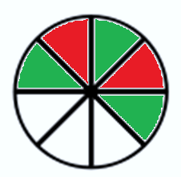
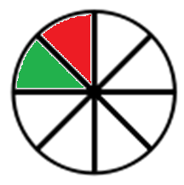
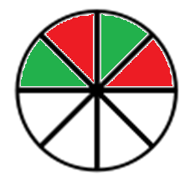
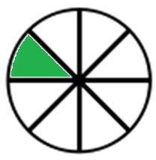
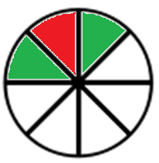

Slide 7
আজকের পাঠ
ভগ্নাংশ
অধ্যায় : ৬ (ক)
পৃষ্ঠা : 3৮ - ৩৯

Slide 8
শিখনফল
১। প্রকৃত ভগ্নাংশ ,অপ্রকৃত ভগ্নাংশ ও মিশ্র ভগ্নাংশ চিহ্নিত করতে পারবে ।
২। অপ্রকৃত ভগ্নাংশ ও মিশ্র ভগ্নাংশকে রুপান্তর করতে পারবে ।

Slide 9
প্রকৃত ভগ্নাংশ
যে সব ভগ্নাংশের লব , হর অপেক্ষা ছোট সেগুলো প্রকৃত ভগ্নাংশ।

Slide 10
প্রকৃত ভগ্নাংশ
যে কোন প্রকৃত ভগ্নাংশের মান ১ এর চেয়ে ছোট।

Slide 11
লব বড়
অপ্রকৃত ভগ্নাংশ
৫÷ ৪
=
হর ছোট

Slide 12
অপ্রকৃত ভগ্নাংশ : যে সব ভগ্নাংশের লব , হর অপেক্ষা বড় সেগুলো অপ্রকৃত ভগ্নাংশ।

Slide 13
প্রকৃত ভগ্নাংশ

Slide 14
অপ্রকৃত ভগ্নাংশ

Slide 15
মিশ্র ভগ্নাংশ : যে সব ভগ্নাংশে ১ টি পূর্ণ অংশের সাথে ১ টি প্রকৃত ভগ্নাংশ যুক্ত থাকে
সেগুলো মিশ্র ভগ্নাংশ ।
যেমন : ২ $\frac{১}{৪}$ , ৫ $\frac{২}{৭}$ , ৪ $\frac{৭}{১৫}$ ইত্যাদি ।

Slide 16
১। অপ্রকৃত ভগ্নাংশকে মিশ্র ভগ্নাংশে রুপান্তর করার নিয়ম ।
$\frac{৭}{৩}$ = ২ $\frac{১}{৩}$
$\frac{৭১}{৫}$ = ১৪ $\frac{১}{৫}$
২। মিশ্র ভগ্নাংশকে অপ্রকৃত ভগ্নাংশে রুপান্তর করার নিয়ম ।
সূত্র : মিশ্র ভগ্নাংশ = $\frac{পূর্ণ অংশ ×হর + লব }{হর }$ = অপ্রকৃত ভগ্নাংশ ]
৩ $\frac{২}{৫} =$ $\frac{৩ ×৫ + ২}{৫}$ $=$ $\frac{১৭}{৫}$
২১ $\frac{১}{৩} =$ $\frac{২১ ×৩ + ১}{৩}=$ $\frac{৬৪}{৩}$

Slide 17
মূল্যায়ন
১। প্রকৃত ভগ্নাংশ কাকে বলে?
উত্তর : যে সব ভগ্নাংশের লব , হর অপেক্ষা ছোট সেগুলো প্রকৃত ভগ্নাংশ।
২। অপ্রকৃত ভগ্নাংশ কাকে বলে?
উত্তর : যে সব ভগ্নাংশের লব , হর অপেক্ষা বড় সেগুলো অপ্রকৃত ভগ্নাংশ।
৩। প্রকৃত ভগ্নাংশের মান ১ এর থেকে ছোট হয় কেন?
উত্তর : কারণ একটি জিনিসকে অনেক ভাগ করা হয় ।
৪। মনেকর , তোমার মা তোমাকে এবং তোমার বোনকে ১ টি তরমুজ ,৩ টি আম এবং ৭ টি কলা দিয়ে সমান করে ভাগ করে নিতে বললেন। তোমার ভাগে কোন ফলের কত অংশ পাবে, ভগ্নাংশে লেখ।
উত্তর : , ,

Slide 18
বাড়ির কাজ
অনুশীলনী ৬ (ক) এর ১ নং ও ২ নং (গ, ঙ )

Slide 19
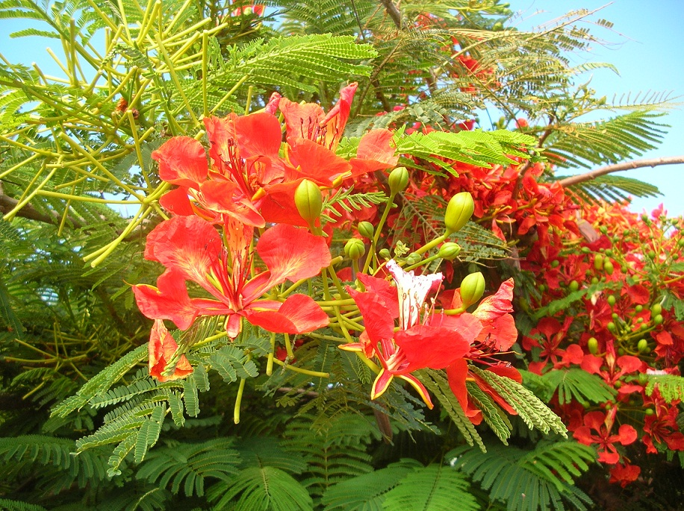
ধন্যবাদ

